Slide 1
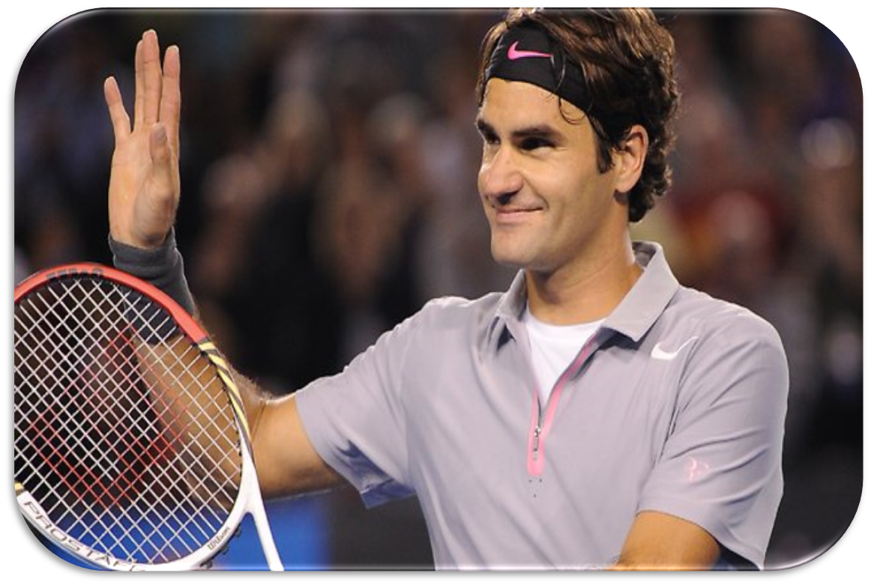
ROGER FEDERER
Agustín Salvador Quintanar De La Mora
2231
Educación Tecnológica
Colegio Cervantes Bosque
30 de enero de 2014

Slide 2
MENÚ
RESUMEN
ESTADÍS -TICAS
HISTORIA
LOGROS
FÌSICO
BIBLIO-GRAFÍA

Slide 3
Resumen
Es un tenista profesional, nacido en Suiza, que ocupa actualmente la
sexta posición del ránking ATP. Es dueño de innumerables récords
conseguidos a través de su carrera deportiva.
MENÚ

Slide 4
ESTADISTICAS
MENÚ

Slide 5
Historia
Roger Federer nació el 8 de agosto de 1981 a orillas del Rin. Hijo de
Lynette y Robert Federer, ella
sudafricana, él suizo, su progenitor, hasta convertirse en su mánager.
MENÚ

Slide 6
Logros
MENÚ

Slide 7
FÌSICO
MENÚ

Slide 8
Bibliografía
http://www.rogerfederer.com/en/rogers/profile.html
http://www.youtube.com/watch?v=hxGE5GMvW7A#t=170
MENÚ

